Slide 1
电商交易平台
邓拳 汤鹏飞

Slide 2
项目目的：
小组成员能够实现小型交易平台的模拟。
该平台具备交易典型的展示商品、增删商品、搜索商品等功能。

Slide 3
功能需求
1、注册登录（卖家、买家和管理人员登陆）：
⑴卖家：
注册服务：
该功能为商家提供注册账号服务。
在注册页面中，卖家输入自己需要的用户名、密码，然后填入手机号码，请求验证码进行手机验证。之后输入卖家自己的身份证进行实名制验证，后输入验证码结束注册服务。
登陆服务：
该功能为卖家提供登陆服务：
该登陆服务中，第一推荐是由手机发送验证码进行验证登陆，其次再是通过用户名密码进行登陆（三次输入错误，后只能通过手机验证登陆），设有验证码。

Slide 4
⑵买家
注册服务：
该功能为商家提供注册账号服务。
在注册页面中，买家家输入自己需要的用户名、密码，然后填入手机号码， 请求验证码进行手机验证，后输入验证码结束注册服务。
登陆服务：
该功能为卖家提供登陆服务。
该登陆服务中，第一推荐是由手机发送验证码进行验证登陆，其次再是通过用户名密码进行登陆（三次输入错误，后只能通过手机验证登陆），设有验证码。

Slide 5
2、商品展示
该功能实现所有商品的展示，包括分类展示和特殊处理商品的展示板块
进入商品展示这一栏，会有几个类别分类：

Slide 6
类别 | 备注
家用电器类 | 暂无
家庭五金，家庭用品类 | 暂无
卧具家具类 | 暂无
文具图书类 | 暂无
体育健身用品类 | 暂无
摄影器材、钟表、眼镜类 | 暂无
妇女儿童用品类 | 暂无
服装类 | 暂无
食品类 | 暂无
全部 | 暂无
特殊处理商品类 | 暂无

Slide 7
3、商品调整
该功能主要服务于卖家。
卖家界面有个“商品调整”选项。卖家可以对已上架的商品数量及价格进行调整，也可以添加或删除一些商品。

Slide 8
4、搜索商品
该功能主要用于快速查找所需商品。
买家在搜索栏输入关键字，进行关键字检索；同时买家还可以对检索出来的商品内容进行排序：价格从大到小或从小到大、以购买人数的大小等

Slide 9
5、推荐或通知功能
在商品展示界面上，会出现广告位模块，主要用于给买家推荐商品或用作一些广告的席位。

Slide 10
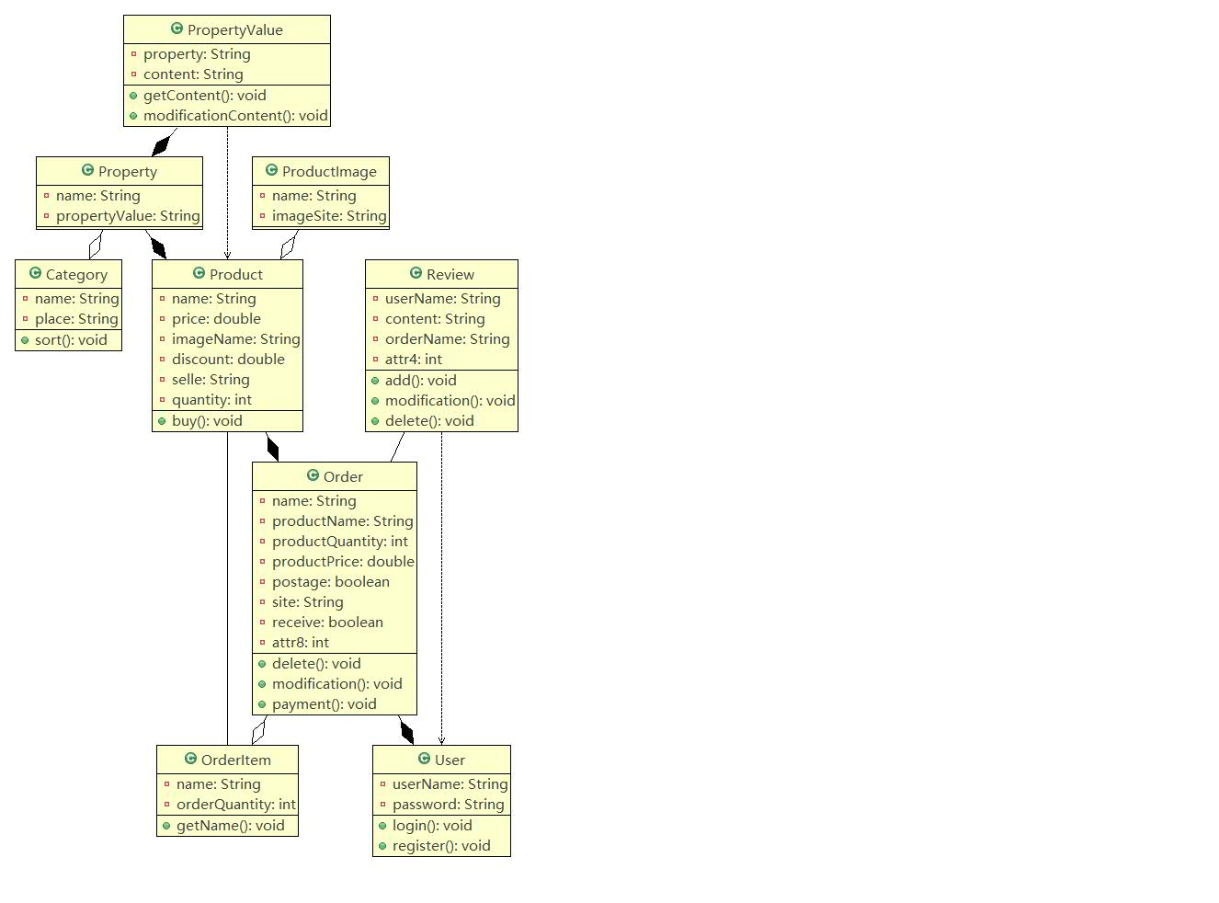
类图

Slide 11
科技树
Java初、中级基础 | 前端技术 | 框架 | 中间件 | 数据库 | 开发工具

Slide 12
Java：初级、中级基础
前端：Html、CSS、JavaScript
JSON:储存数据的一种方式。
Vue:将JSON的数据更加简单的显示到页面上。
JQuery:方便操作html的元素。
BootStrap：能够设计出更加好看的页面效果。
AJAX:提交一个数据，网页不刷新。

Slide 13
框架：Spring、SpringBoot
中间件：redis, nginx, elasticsearch, shiro
数据库：MySQL(JDBC)
开发工具：IDEA 、Maven

Slide 14
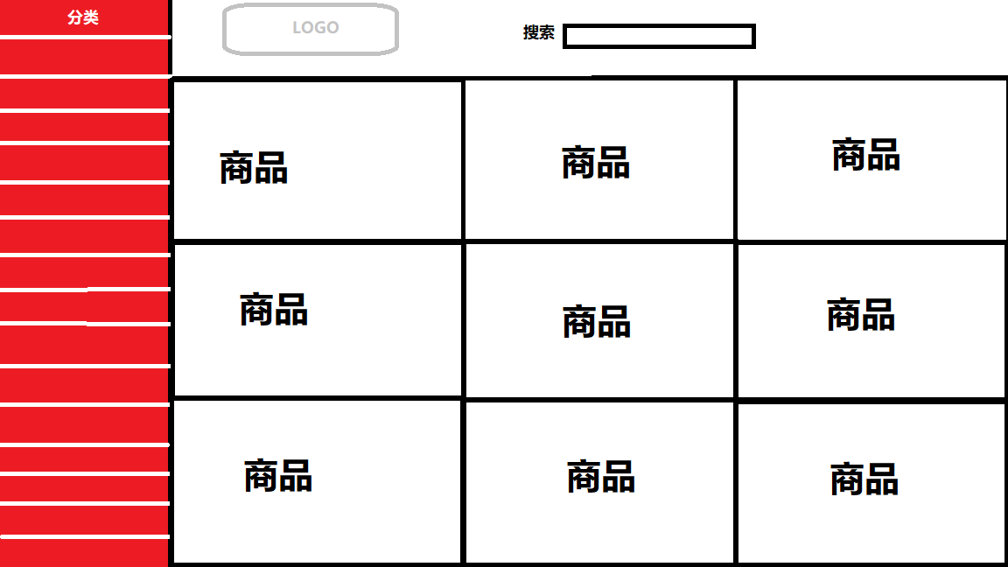
首页

Slide 15
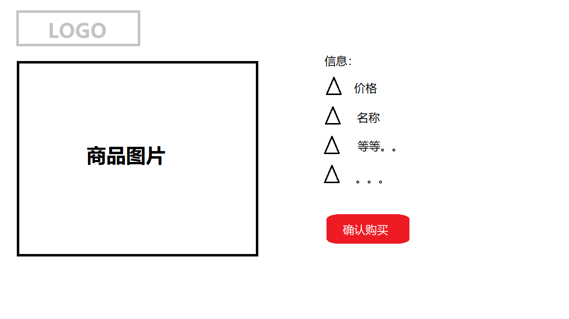
购买页

Slide 16
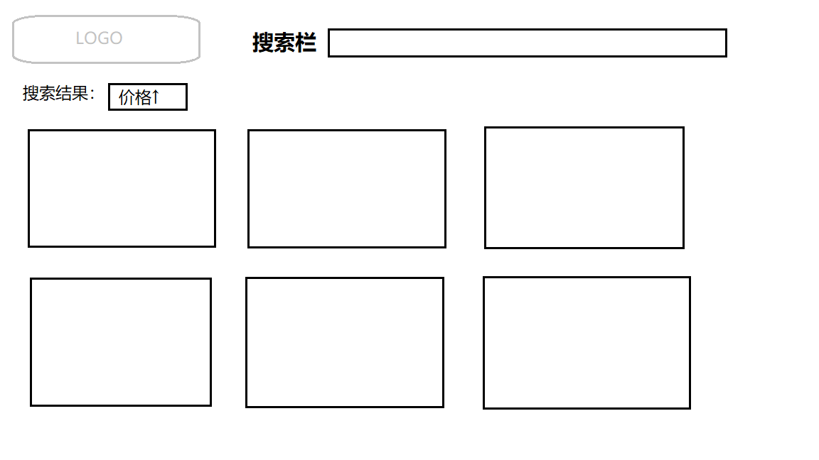
搜索页

Slide 17
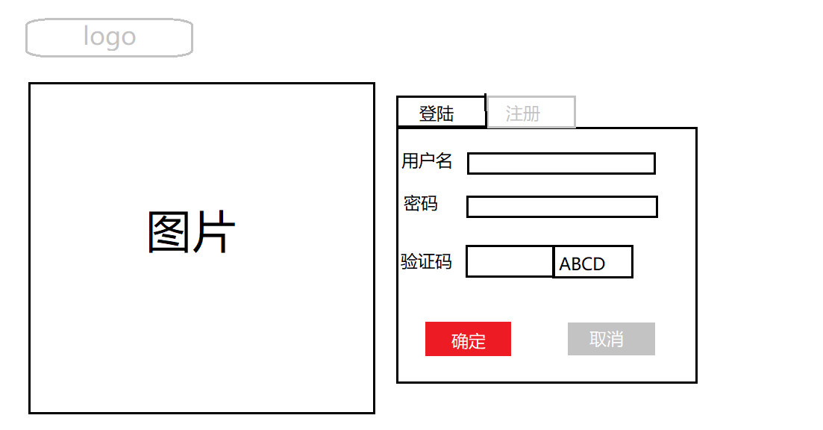
登录页

Slide 18
关于进度

Slide 19
第十三周进度
1、完成了登录页的制作。
2、数据库的连接及搜索功能。

Slide 20
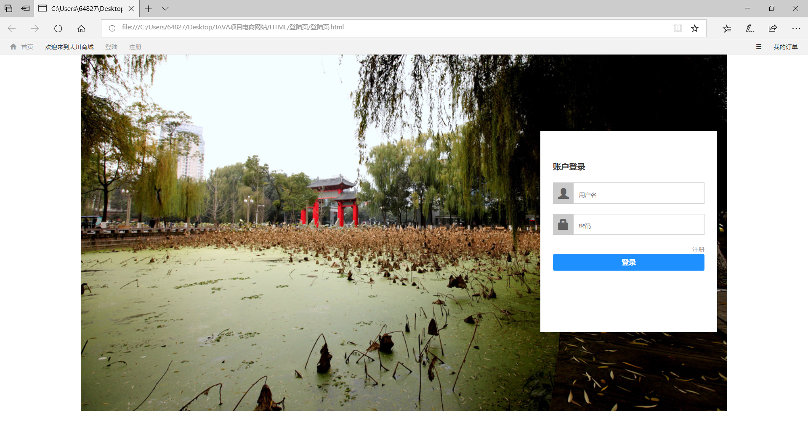
登陆页面

Slide 21
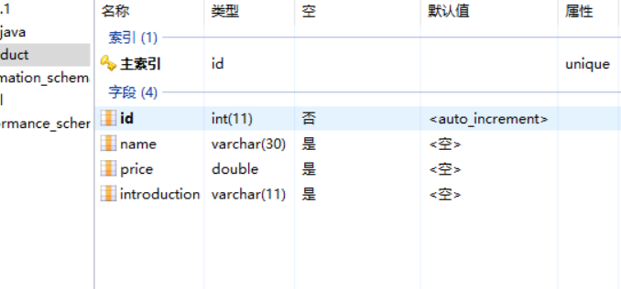
数据库

Slide 22
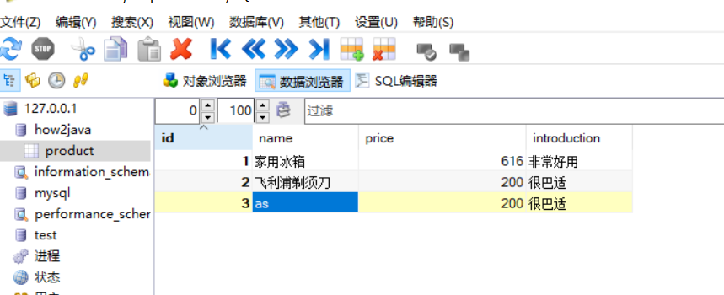

Slide 23
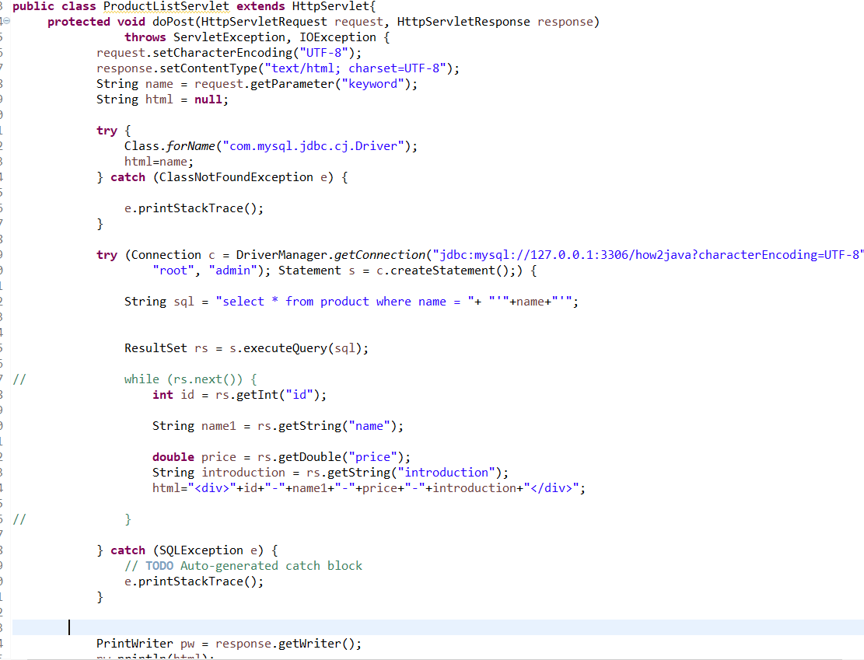
Tomcat 、 Servlet And JDBC

Slide 24
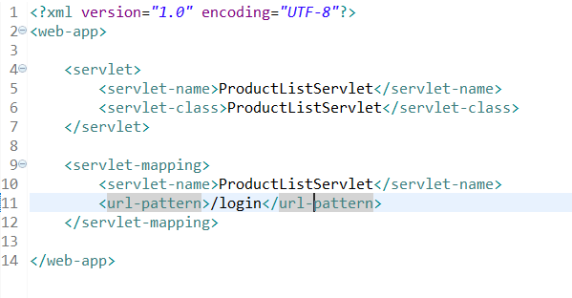
XML文件

Slide 25
下周进程
继续进行搜索功能的实现
尝试使用JSP来写HTML

